Slide 1

缺陷申报
罗丽
2015.1.23

Slide 2
软件缺陷
软件缺陷（Defect），常常又被叫做Bug。
所谓软件缺陷，即为计算机软件或程序中存在的某种破坏正常运行能力的问题、错误，或者隐藏的功能缺陷。
缺陷的存在会导致软件产品在某种程度上不能满足客户的需要。

Slide 3
缺陷的主要属性
属性名称 | 描述
缺陷ID | 是标记缺陷的符号，每个缺陷必须有一个唯一的标识ID
缺陷标题 | 用一句话简明扼要的描述缺陷现象
缺陷描述 | 详细的描述缺陷重现的环境、前置条件、操作步骤、实际结果、期望结果等
缺陷类型 | 根据缺陷的自然属性划分的缺陷种类
严重程度 | 缺陷对产品的影响程度
缺陷状态 | 缺陷的跟踪修复过程的进展情况
缺陷优先级 | 描述缺陷的优先级
缺陷所属项目 | 缺陷所属的系统项目
缺陷所属模块 | 缺陷所属的系统模块
负责人 | 开发或项目负责人，有权限修改或指定谁修改缺陷；开发修改好后可以指定给相关测试人员

Slide 4
缺陷主要类型
类型 | 描述 | 子类型
功能问题 | 影响了重要的特性、用户界面、产 品接口、硬件结构接口和全局数据结构。并且设计文档需要正式的变更。 | 功能错误、功能缺失、功能超越
逻辑问题 | 需要进行逻辑分析，进行代码修改，如循环条件等 | 重复逻辑；逻辑顺序错误；不必要的功能；忽略极端条件；
UI问题 | 人机交互特性：屏幕格式，确认用户输入，功能有效性，页面排版等方面的缺陷； | 界面风格统一；界面功能布局和操作不合常规；
需求问题 | 需求上存在明显错误或遗漏 | 描述含糊；功能不齐全；
兼容性问题 | 软件之间不能正确地交互和共 享信息 | 浏览器兼容；操作平台兼容；分辨率兼容；
性能问题 | 不满足系统可测量的属性值，如：执行时间，事务处理速率等缺陷
数据问题 | 需要修改少量代码，如初始化或控制块 | 存储错误；数据遗漏；

Slide 5
缺陷等级和优先级
等级 | 说明 | 现象描述 | 优先级
A类 | 致命错误 | 由于程序引起的的死机，非法退出；数据库发生死锁；因错误操作导致程序中断；与数据库连接错误；导致测试无法继续执行；系统崩溃，造成事故。 | 立即处理或解决
B类 | 严重的错误 | 程序错误；系统意外退出；关键功能完全不能实现；程序出现难以捕捉和不可再现的错误；业务流程的错误 | 发现两天内完成
C类 | 中等的错误 | 数据类型、长度定义错误；打印内容、格式错误；功能不完整，如菜单、按钮不响应；对错误没有处理信息。 | 系统上线前必须修复
D类 | 一般性错误 | 界面不规范；辅助说明不清楚；编辑区和只读区没有区分；起止日期未限定。 | 正常顺序等待修复
E类 | 较小错误 | Table键跳转不正常；文字表述中有错别字；按钮不对齐；测试提出的建设性意见。 | 方便时修改

Slide 6
缺陷状态
状态名称 | 描述
新提交（new） | 新建的缺陷状态
激活（open） | 缺陷已提交正在处理
已解决（fixed） | 缺陷已修改
已拒绝（rejected） | 拒绝“已提交的缺陷”，不需要修改或不是缺陷
重激活（reopen） | 缺陷修改未通过再测试，或其他原因造成缺陷再次打开
重复缺陷（duplicate） | 缺陷重复出现，已被提交过
已关闭（closed） | 确认缺陷已被修复，将其关闭

Slide 7
BUG管理流程
新建
分配
无法重现
激活
修正
不是缺陷
关闭
重复缺陷

Slide 8
报告缺陷的原则
原则一：尽快尽早报告软件缺陷
可能修复的缺陷
严重缺陷
小缺陷
项目启动
项目结束

Slide 9
报告缺陷的原则
原则二：有效描述缺陷
短小：只解释事实和演示、描述软件缺陷必经的细节。
单一：每一个报告只针对一个软件缺陷。
明显同用：使用者容易看懂的、展示通用性的、简单易行的步骤描述软件缺陷
再现软件缺陷：按照描述，可以让软件缺陷再次出现。
在报告软件缺陷时不做任何评价：针对事实，不能对程序员做任何评价。
补充的完善软件缺陷报告：对发现的缺陷不跟丢。

Slide 10
问题及对策
缺陷类型定位不清：程序性错误，需求错误
缺陷严重级别定位不清：一般严重，建议性
Bug标题描述不清：简明扼要描述什么模块出现什么类型错误
步骤描述冗余：以什么用户登陆，执行什么操作，产生什么错误结果以及预期结果
没有图片说明：尽量截图并附上文字
bug状态及时更新：激活，关闭（对一些不予解决或不是bug的问题最好得到项目负责人确认）

Slide 11
缺陷 管理工具
工具名称 | 功能描述
Bugzilla | 是一个Bug追踪系统设计用来帮助管理软件开发
BugFree | 借鉴微软的研发流程和Bug管理理念，使用PHP+MySQL独立写出的一个Bug 管理系统。简单实用、免费并且开放源代码
Quality Center | 基于Web 的系统，可在广泛的应用环境下自动执行软件质量测试和管理
BugOnline | 是一个开源的BUG管理系统。其功能强大，易于使用。
TestLink | 用于进行测试过程中的管理，通过使用TestLink提供的功能，可以将测试过程从测试需求、测试设计、到测试执行完整的管理起来，同时，它还提供了好多种测试结果的统计和分析，使我们能够简单的开始测试工作和分析测试结果
BugNet | 是一个不错的开源bug跟踪和项目管理系统

Slide 12
Devsuite使用简介
定义：产品研发全生命周期的管理软件
使用：建模板，提交bug以及跟踪管理
第一步，登陆devsuite，选择缺陷管理

Slide 13
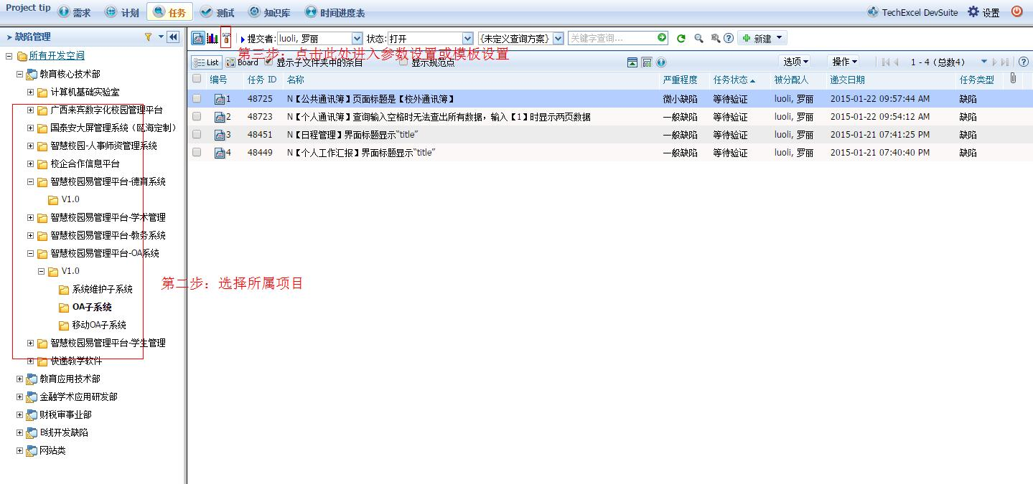

Slide 14
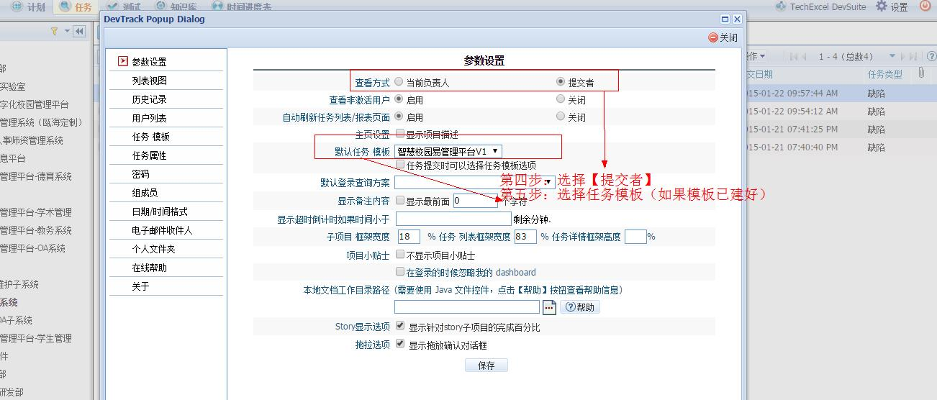

Slide 15
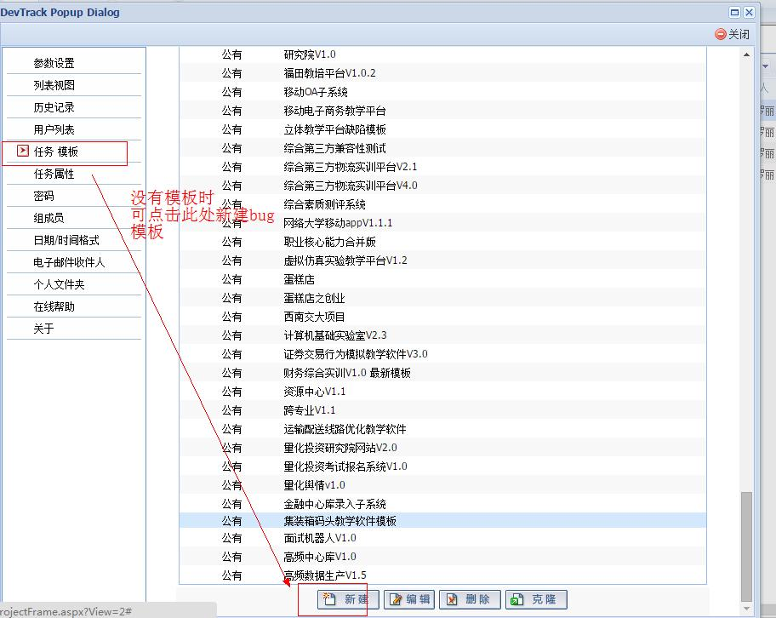
新建模板

Slide 16
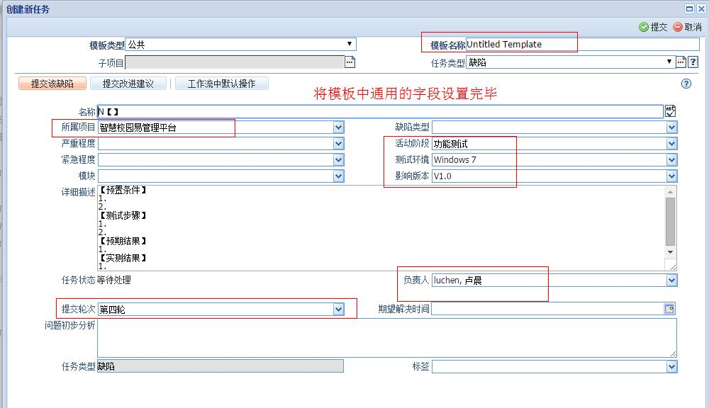

Slide 17
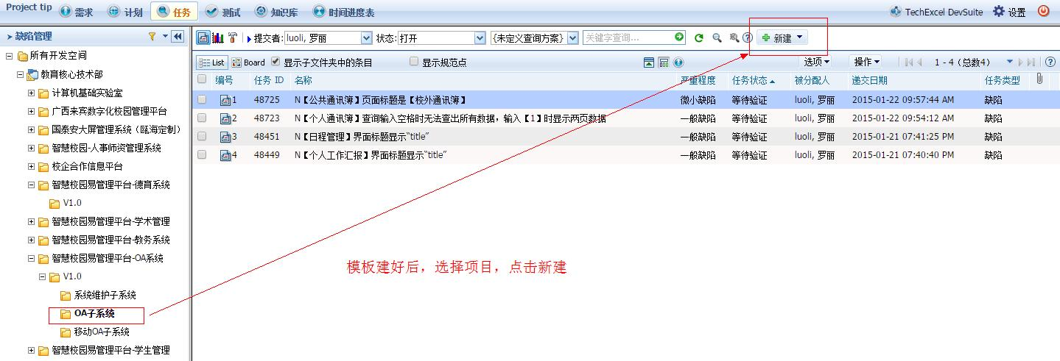

Slide 18
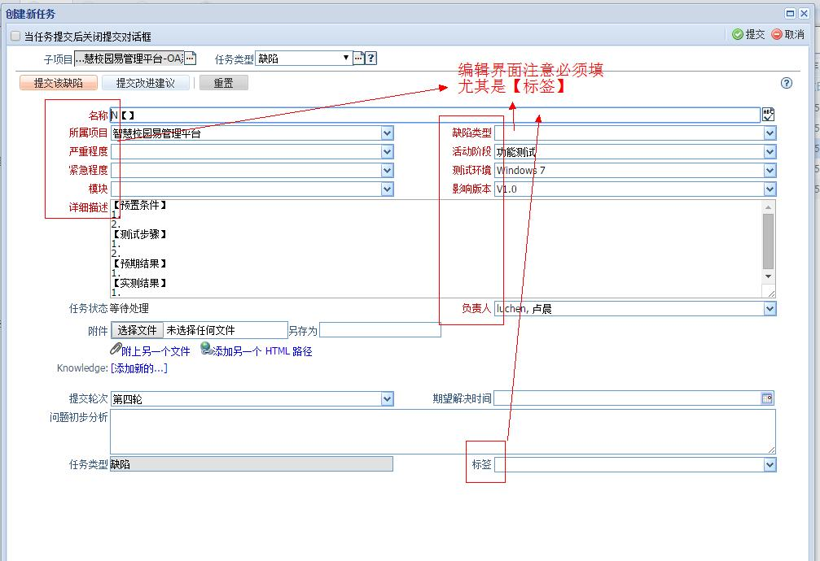
缺陷编辑

Slide 19
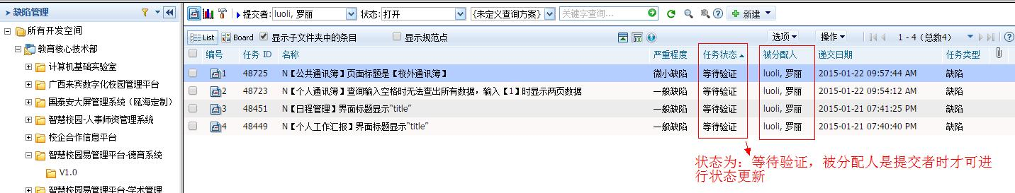
缺陷验证和状态更新

Slide 20
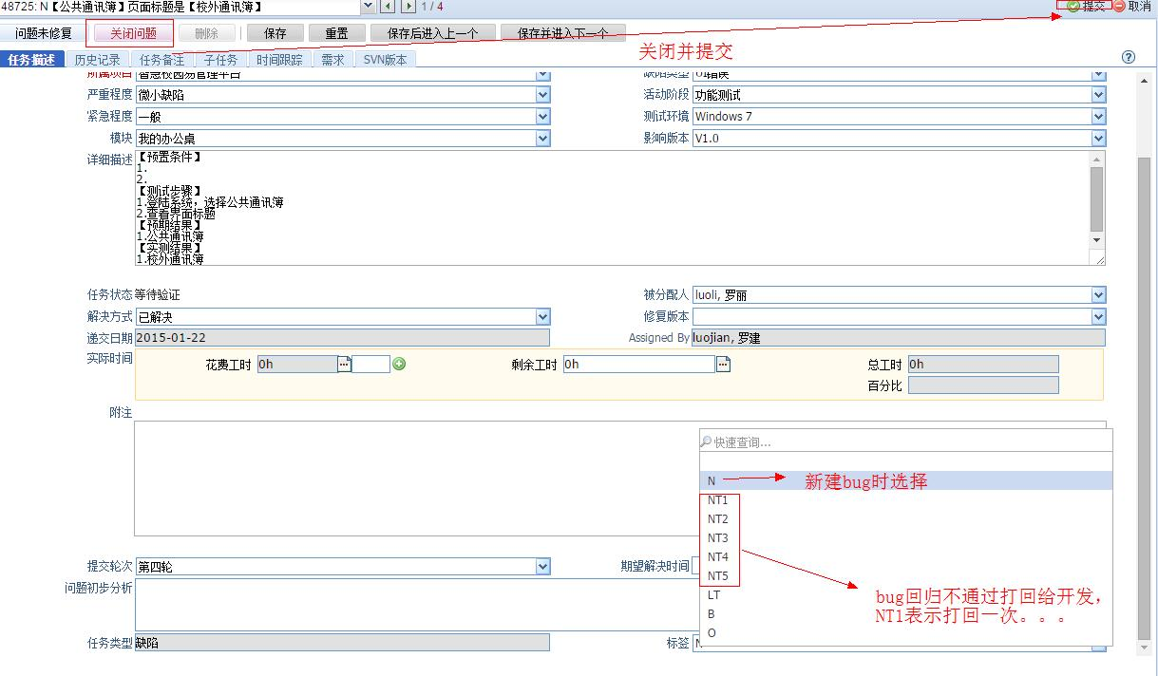
正常关闭

Slide 21
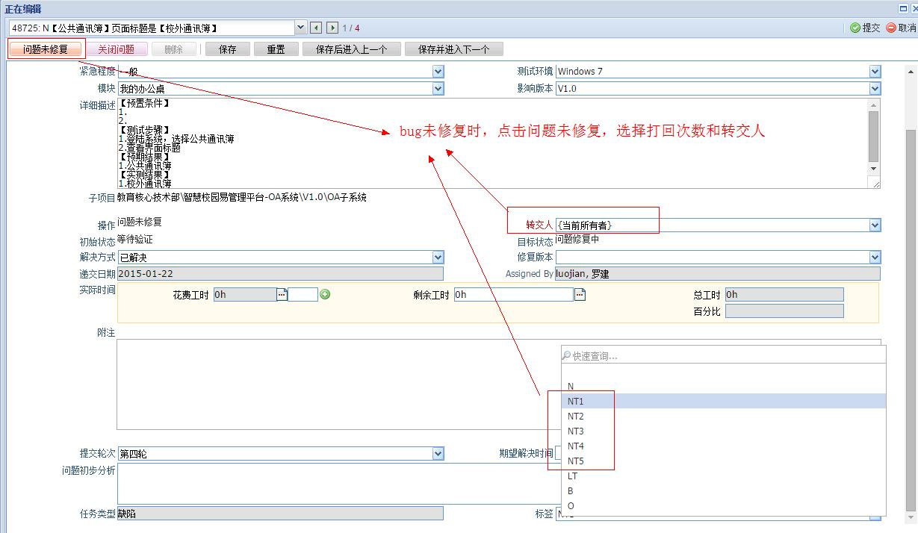
未修复的bug 激活操作

Slide 22
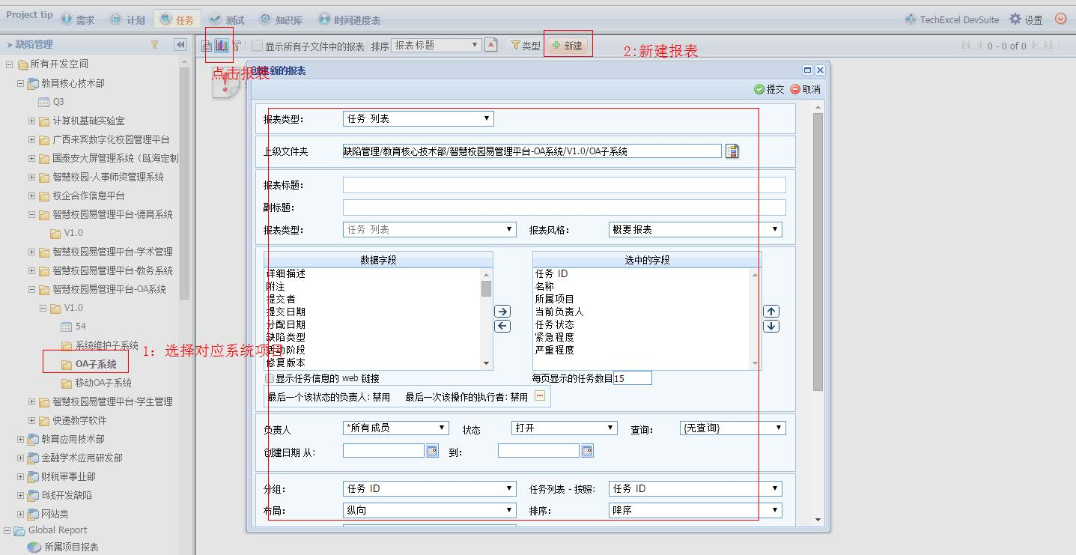
Bug导出

Slide 23
以上、ありがとう
罗丽
2015.1.23

